Slide 1
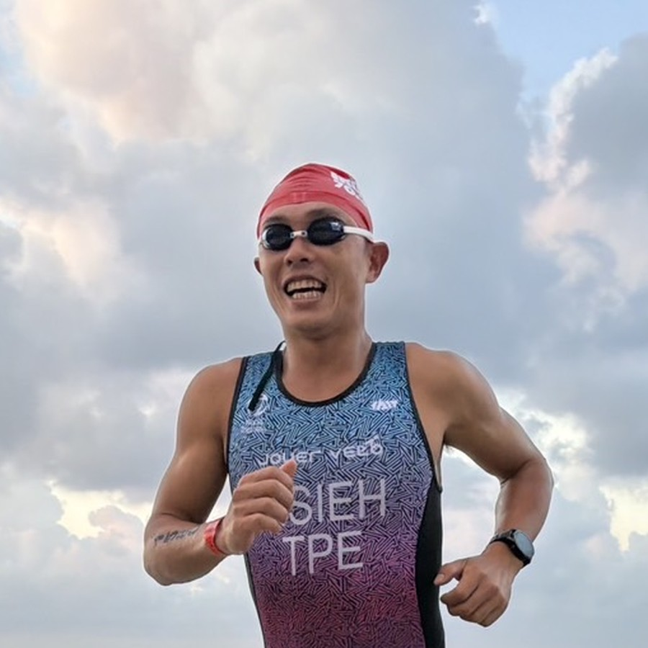
002
謝漢霖
比賽日：簡單、吃飽、不停車
2026 FXT VI・11/13・日月潭 → 合歡主峰
游泳 3.8 km 自行車 196.7 km 跑步 42 km
沒有計畫，就是計畫。
2026 Formosa Xtreme Triathlon VI ・ 11/13（五）・ 日月潭 → 合歡主峰

Slide 2
一天，一張圖
飯店房間
上岸 T1
7-11 和社門市・47 km
夫妻樹・86 km 折返
豐丘葡萄冰沙・142 km
日月潭 → 埔里高工
42 公里路跑
04:00
07:10
08:40
10:20
11:30
12:20
13:30
06:00
08:10
09:00
10:55
11:40
13:20
伊達邵碼頭 T1
7-11 信義門市・33 km
愛玉橋（草坪頭管制哨前）・55 km
草坪頭管制區・116 km
水里坡・149 km
T2 全家賽德克店・196.7 km
• 06:00 下水，07:10 上岸
• 騎車不停車，定點補給
• 13:30 開始跑，目標 6 小時
團隊
• 補給手穿背心在車頭遞
• 車停白線內、人在車外
吃飽，上山。
002 謝漢霖 ・ 2026 FXT VI ・ 11/13
2

Slide 3
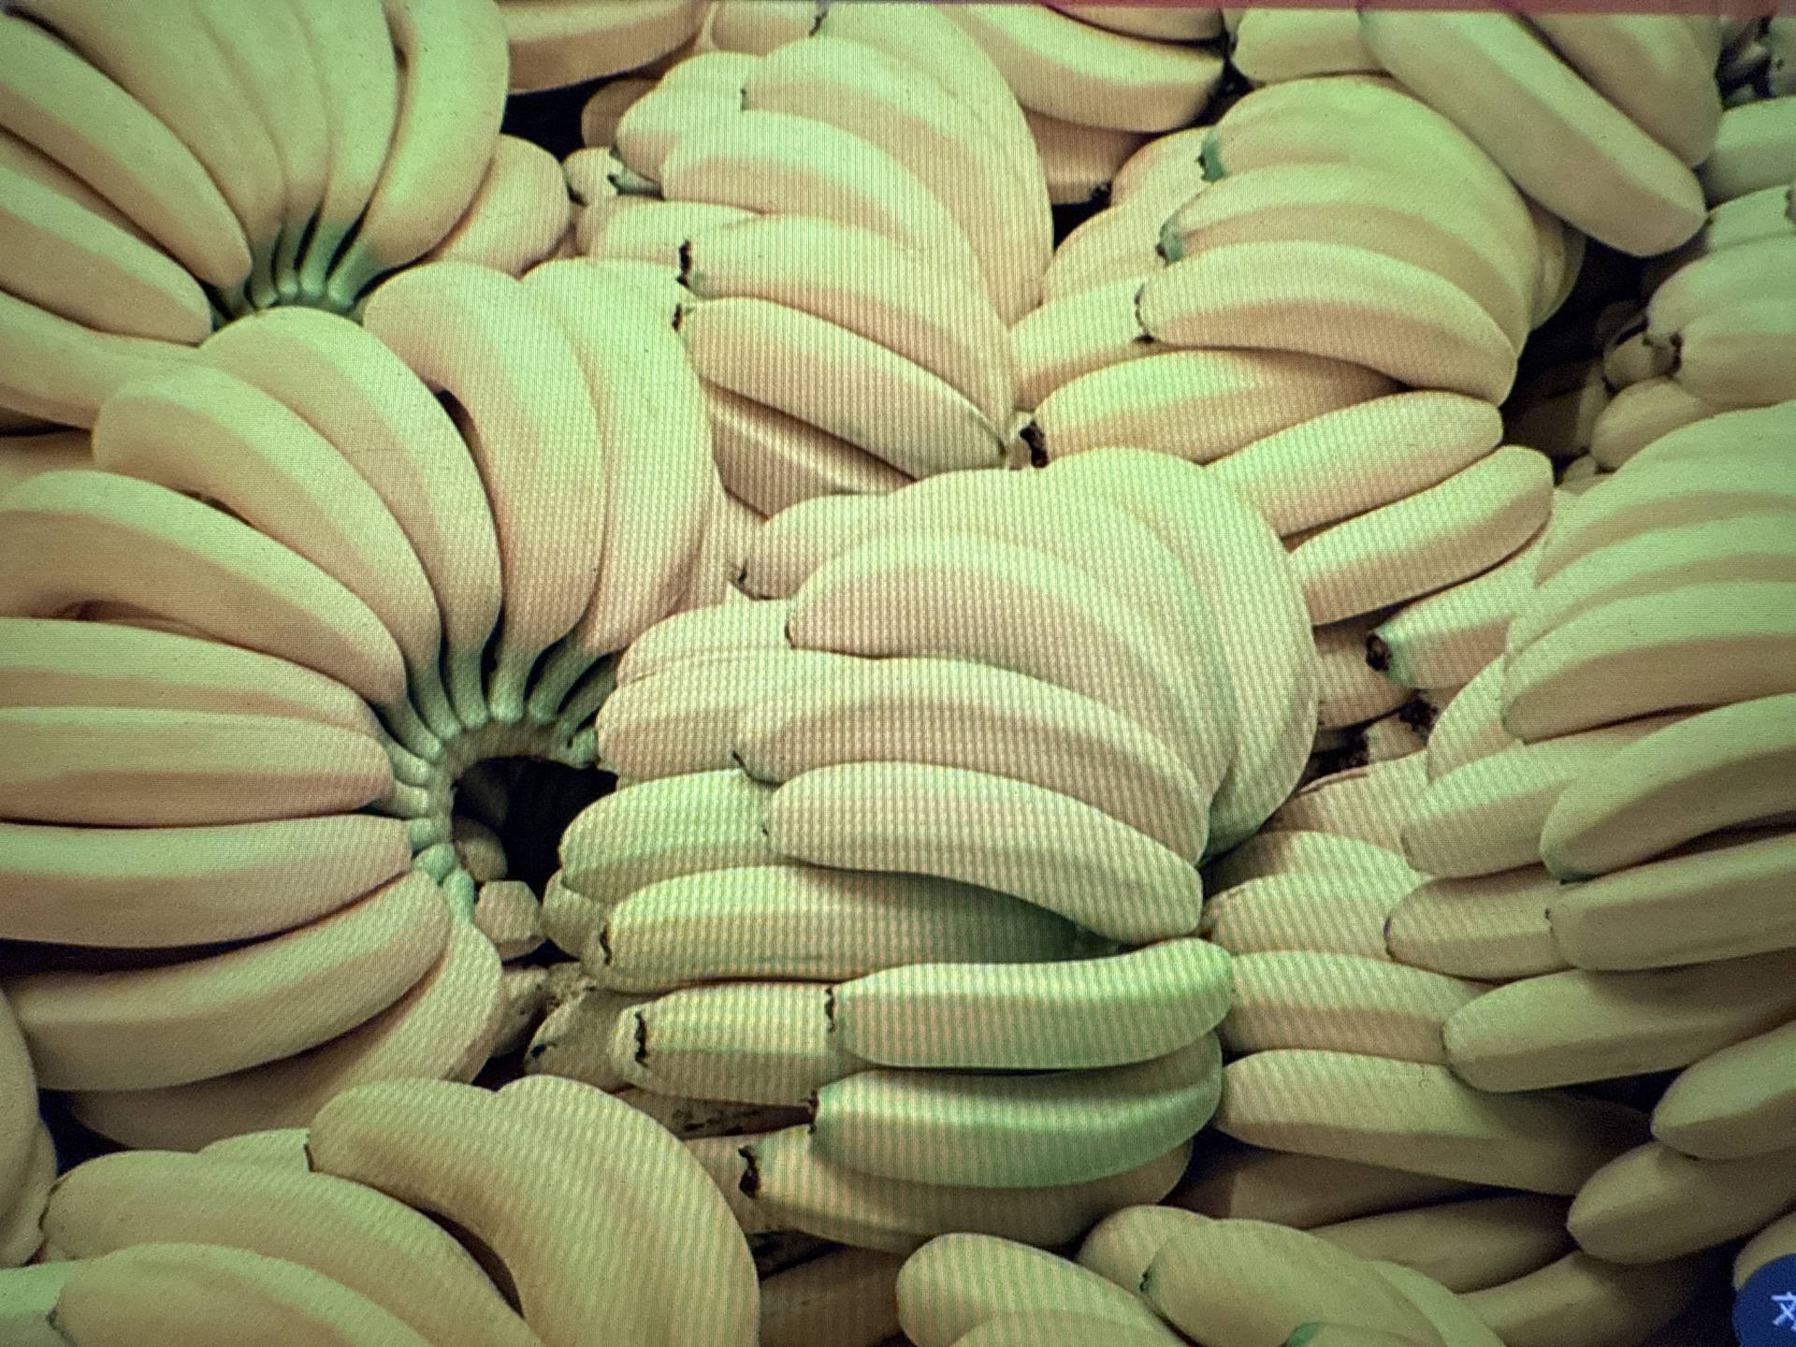
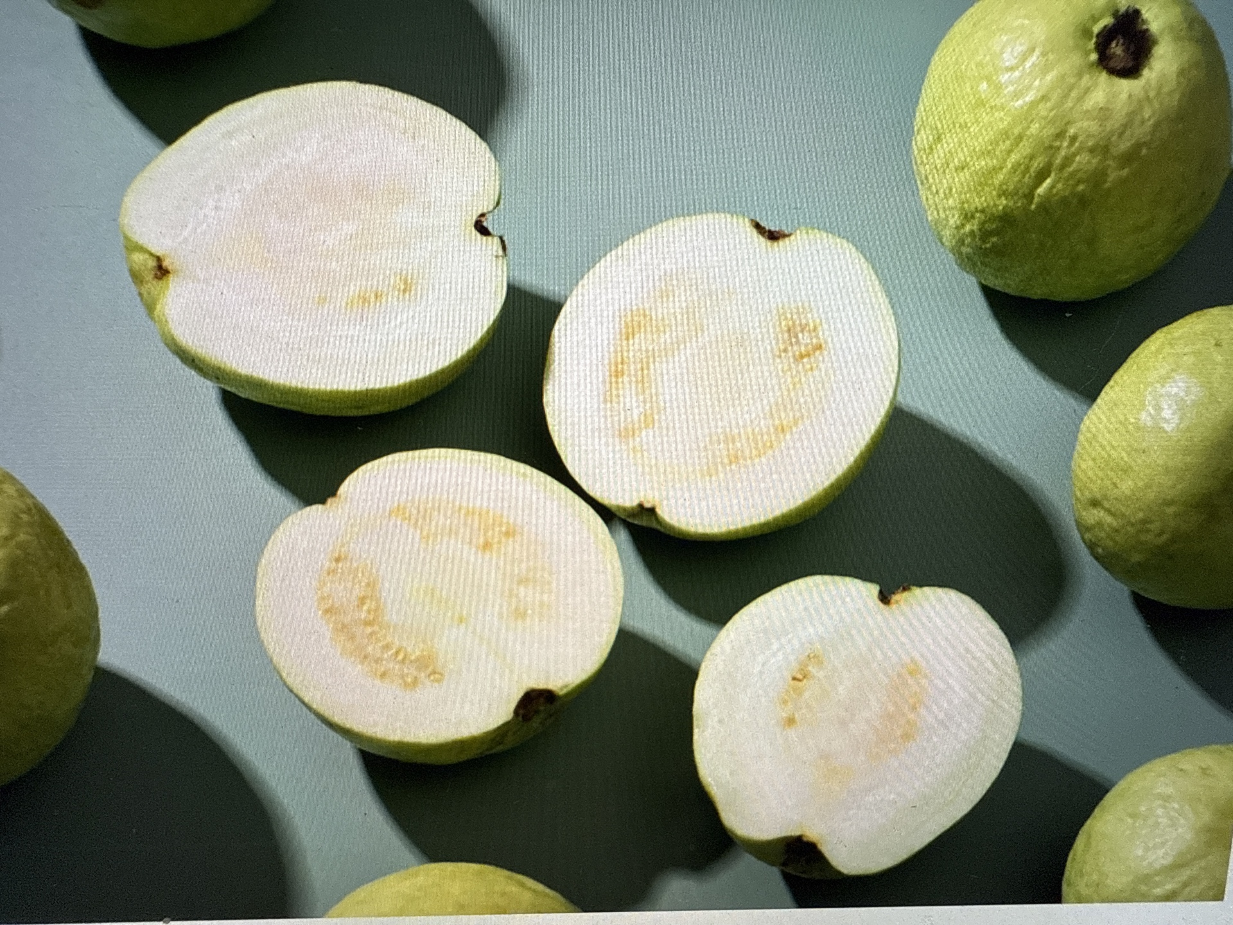
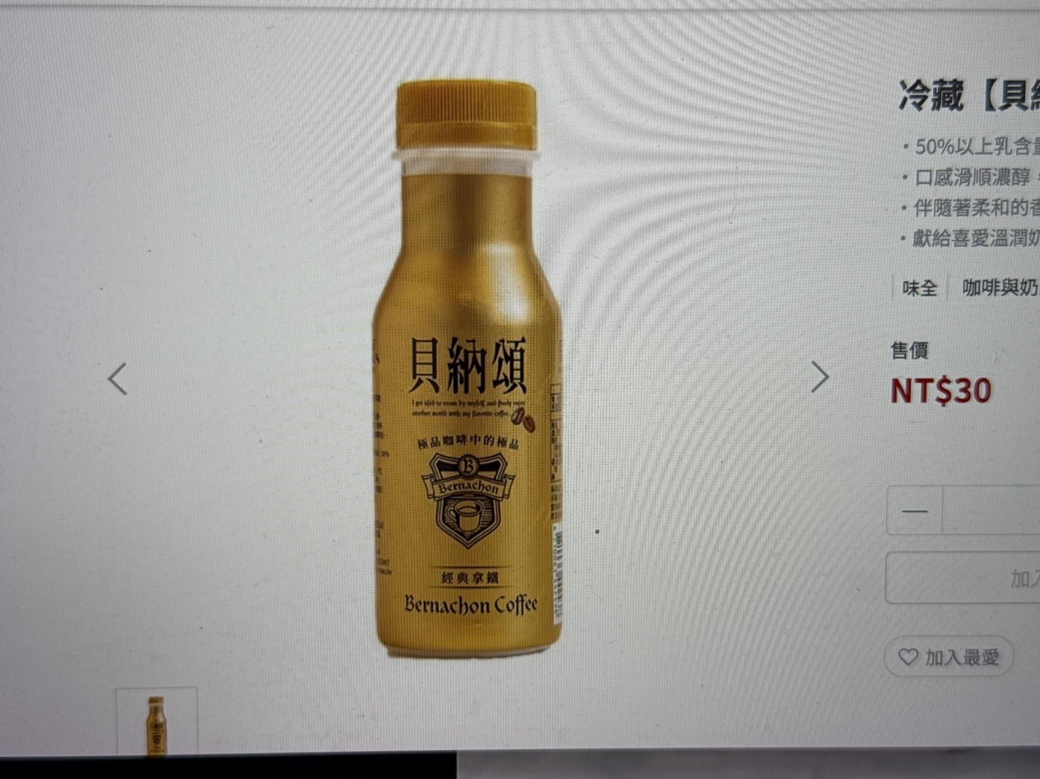
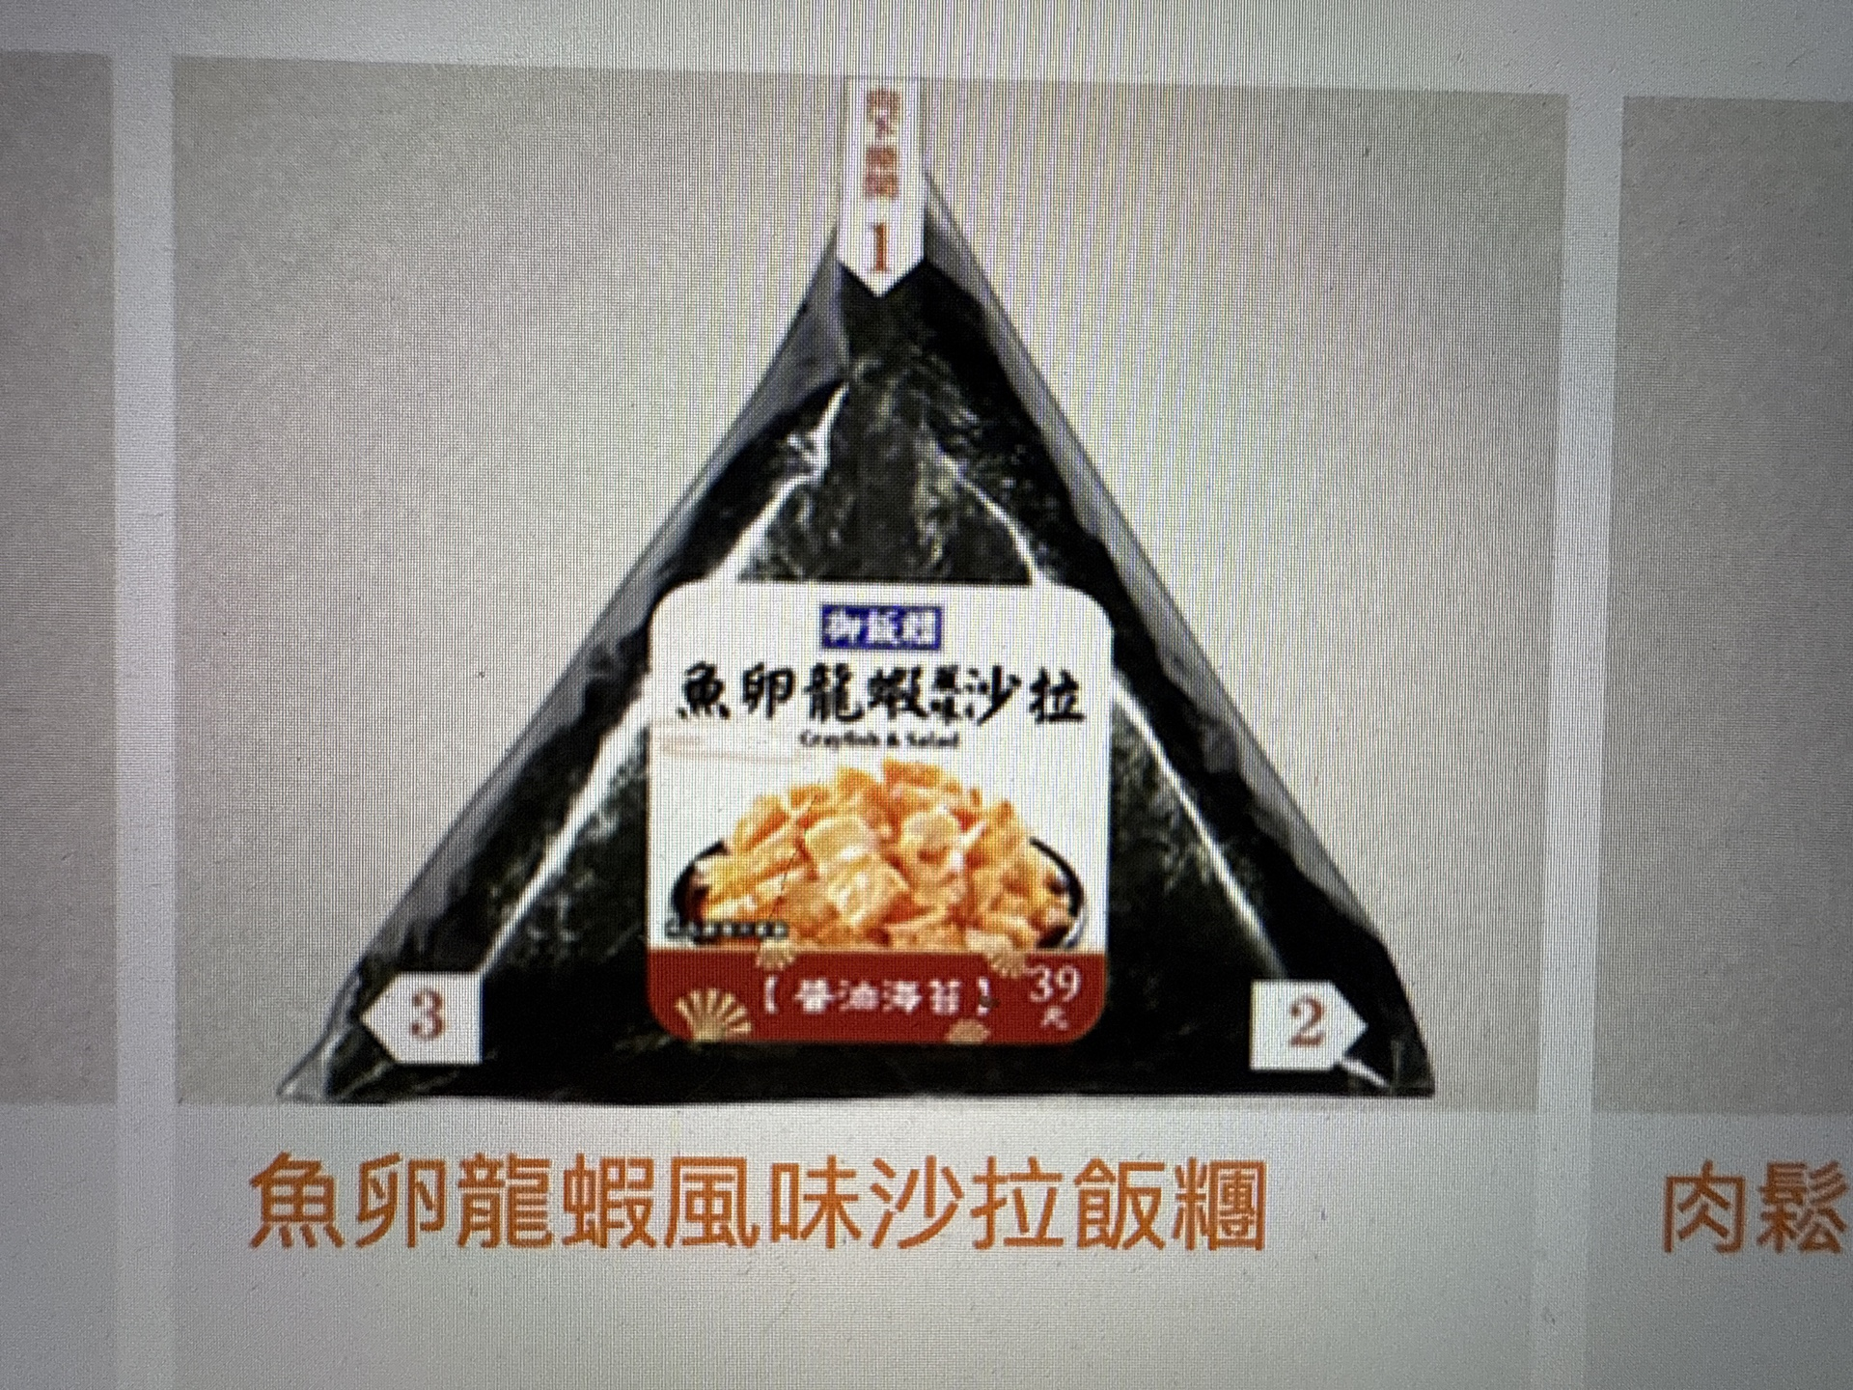
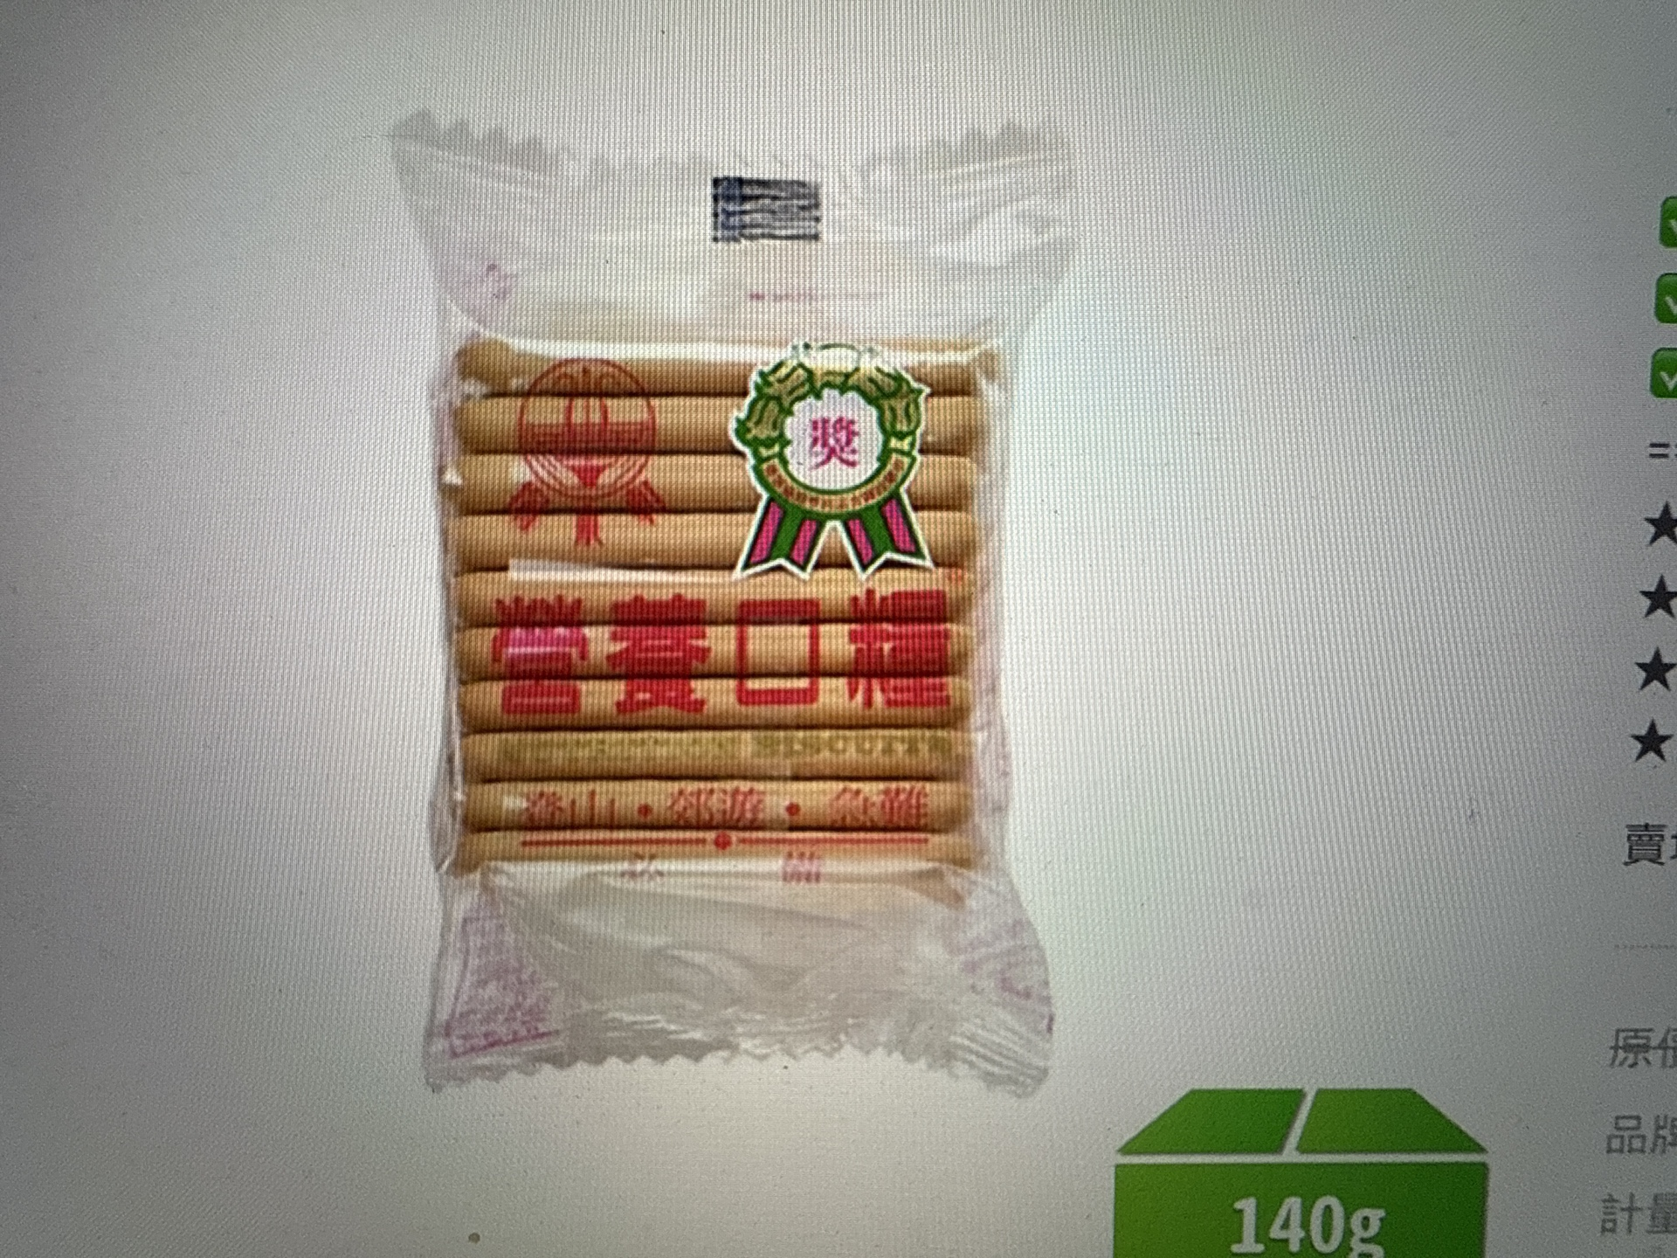

04:00
1 / 13
飯店房間
吃完所有早餐，然後上廁所
香蕉、飯糰、口糧、泡麵、貝納頌
最後吃芭樂
002 謝漢霖 ・ 2026 FXT VI ・ 11/13
3

Slide 4
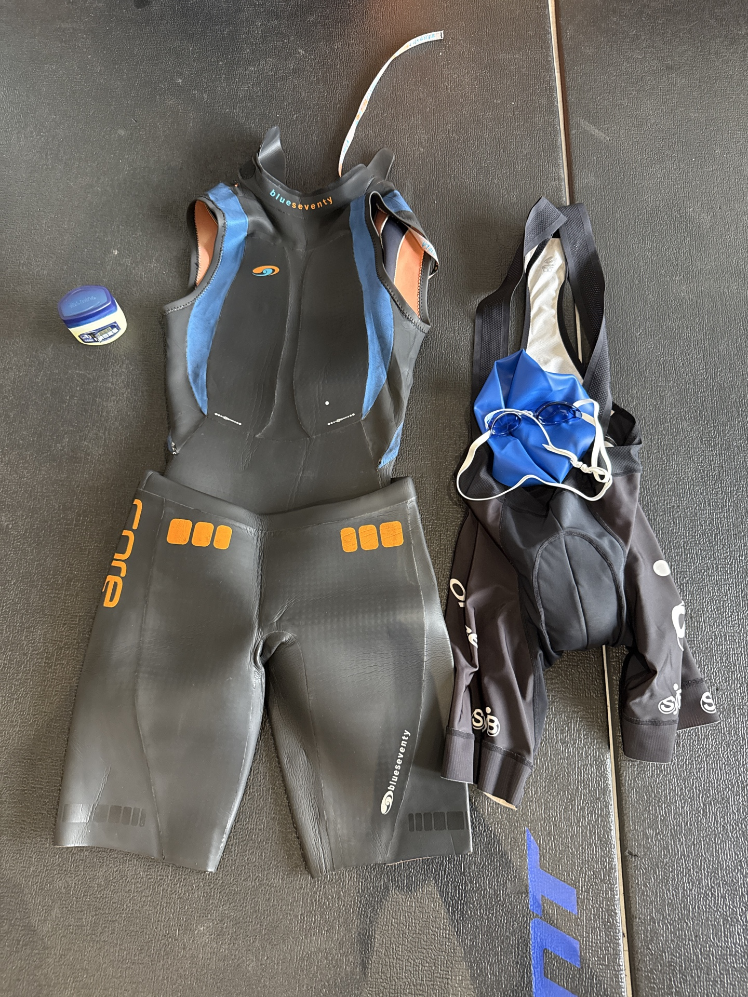

06:00
2 / 13
伊達邵碼頭 T1
身上塗滿凡士林，等開賽
泳鏡、泳帽、晶片
SYB 車褲、防寒衣、浮力褲
團隊
• 只有穿背心＋手環的陪跑員能進 T1
提醒 防寒衣是強制裝備；手套不可以。
002 謝漢霖 ・ 2026 FXT VI ・ 11/13
4

Slide 5
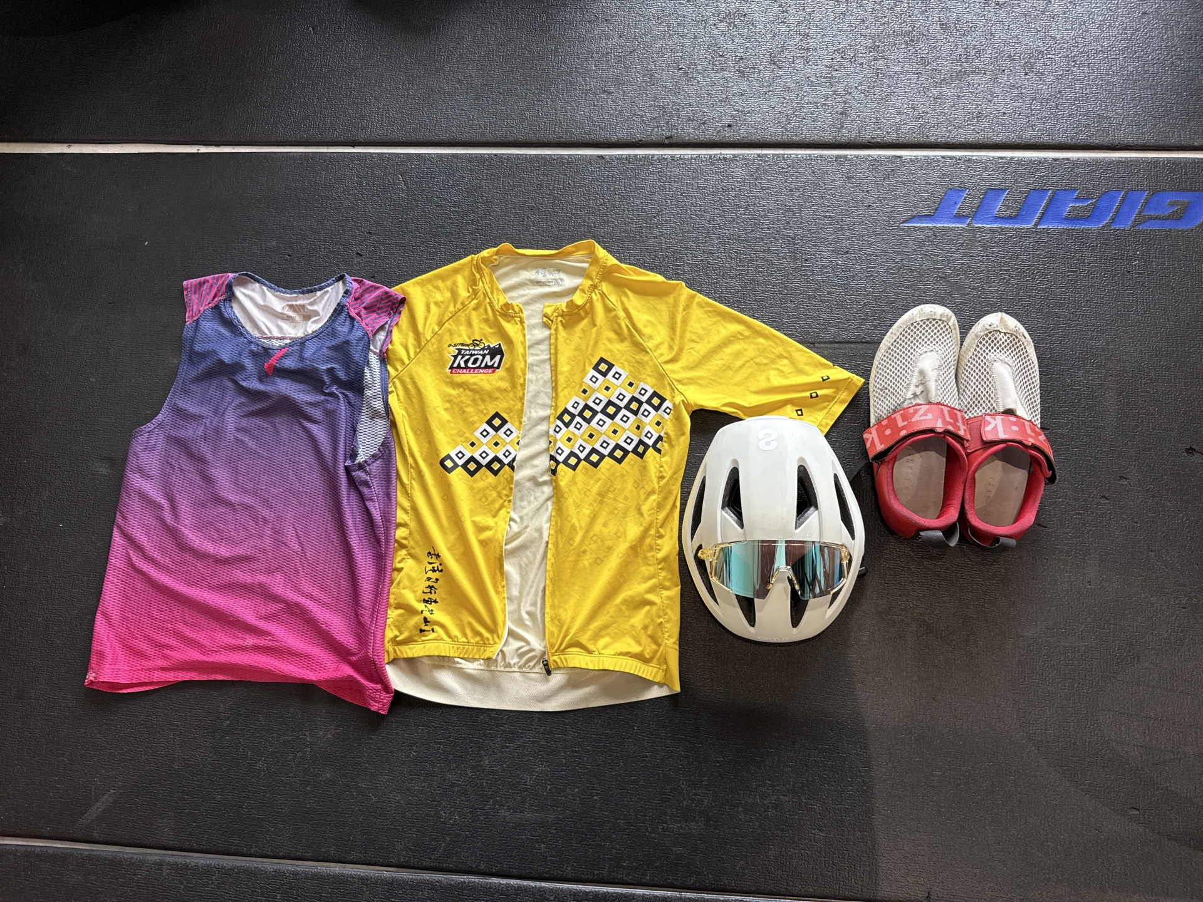
07:10
3 / 13
上岸 T1
打底衣、黃色車衣、安全帽、黃色眼鏡
吃一個握便當跟一罐貝納頌
車衣口袋放兩包巧克力吐司
不會再用的東西丟藍色防水包
團隊
• 陪跑員確認車燈、胎壓
002 謝漢霖 ・ 2026 FXT VI ・ 11/13
5

Slide 6
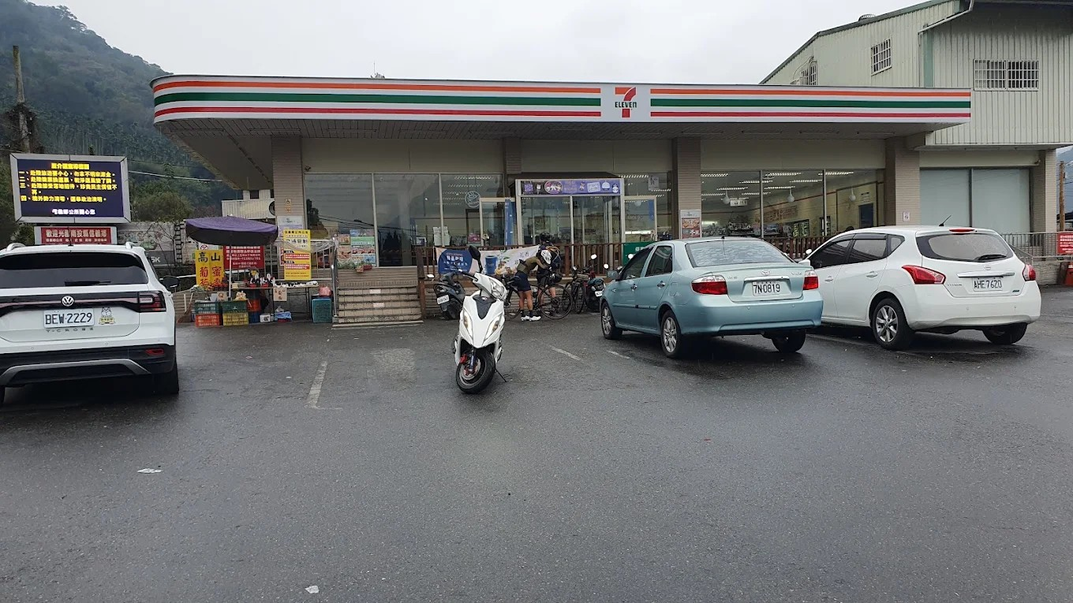
08:10
4 / 13
7-11 信義門市・33 km
車速放慢，不停車
台21線 88K
定點補給威德一包
團隊
• 車停白線內，補給手在車頭遞
002 謝漢霖 ・ 2026 FXT VI ・ 11/13
6

Slide 7
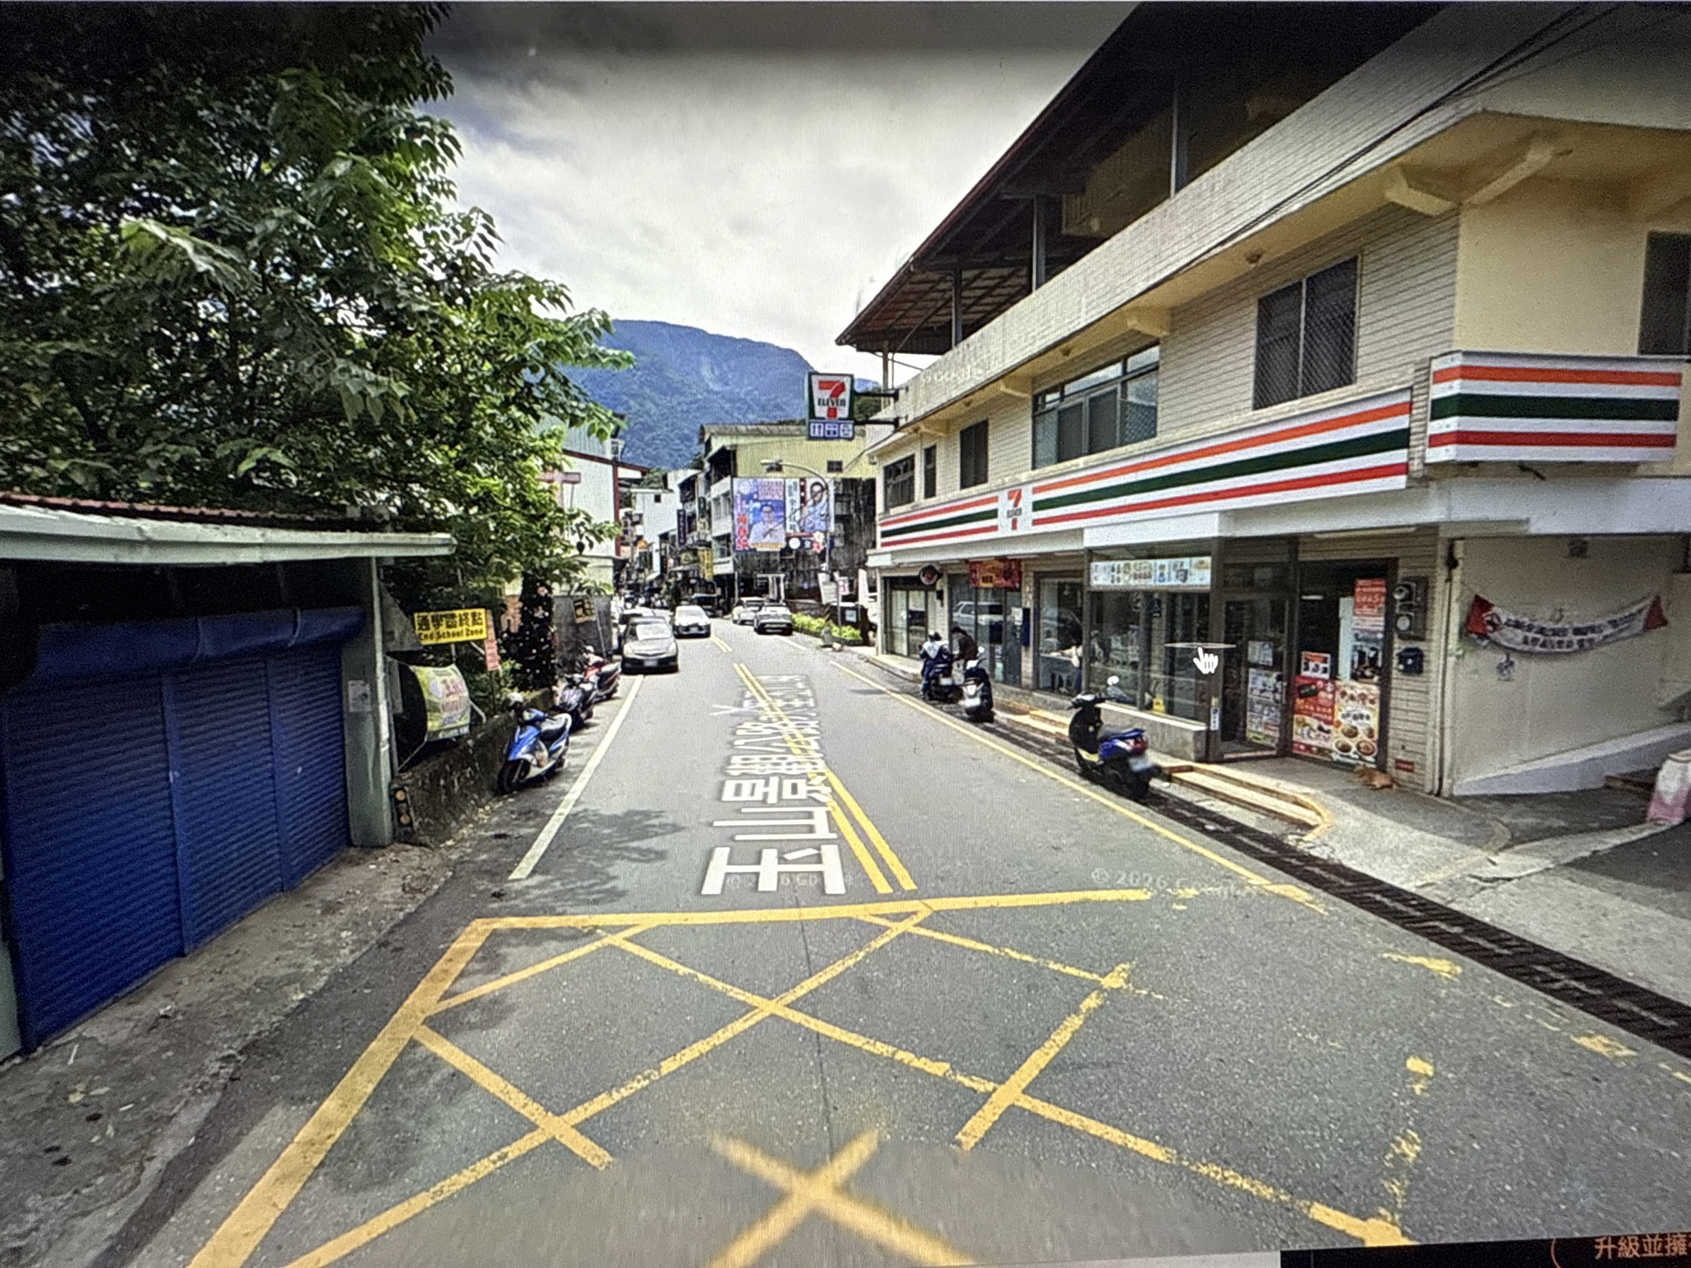
08:40
5 / 13
7-11 和社門市・47 km
車速放慢，不停車
台21線 102K
定點補給威德一包
002 謝漢霖 ・ 2026 FXT VI ・ 11/13
7

Slide 8
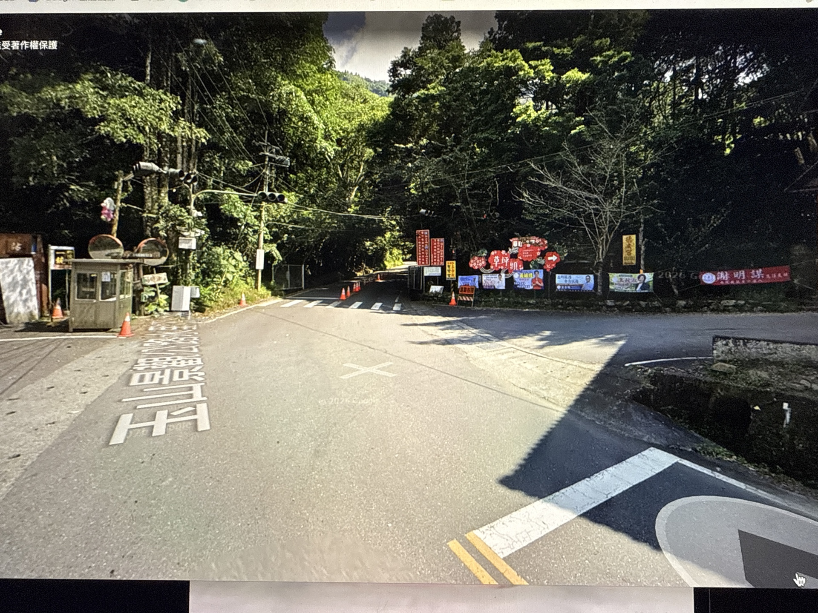
09:00
6 / 13
愛玉橋（草坪頭管制哨前）・55 km
冰紅茶、烏梅汁，不停
定點補給冰紅茶、烏梅汁
團隊
• 在愛玉橋車頭遞，不進管制哨
提醒 管制哨不能停車、不能補給；補給車到此為止。
002 謝漢霖 ・ 2026 FXT VI ・ 11/13
8

Slide 9
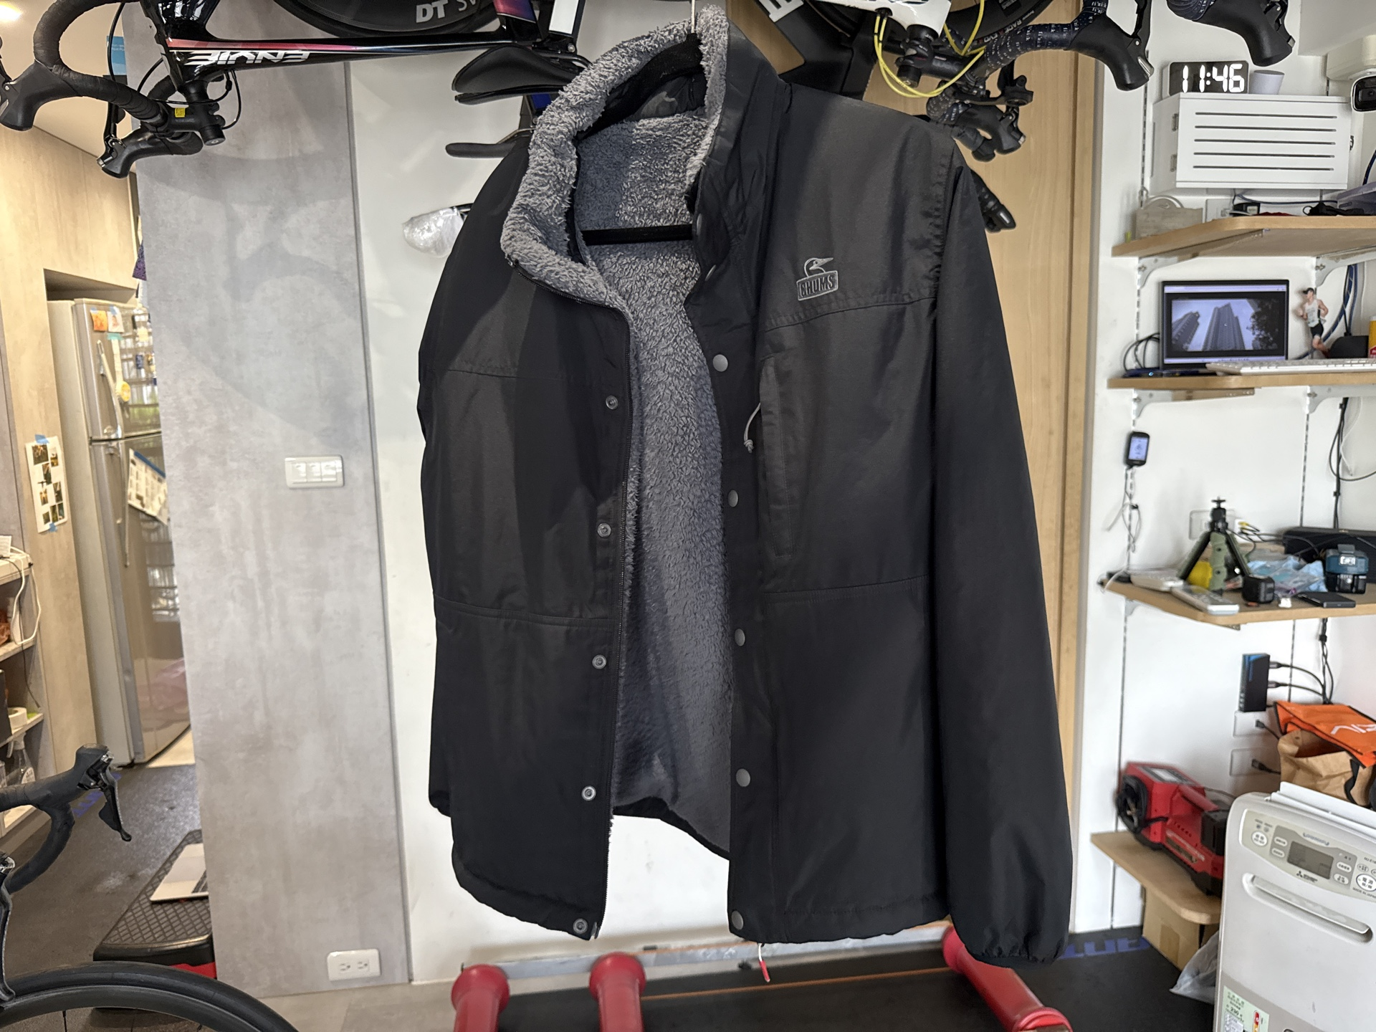
10:20
7 / 13
夫妻樹・86 km 折返
停車換裝：穿外套下山
台21線 141K
特殊補給袋吃一包威德 IN
團隊
• 黑袋早上出發前交給大會
上去的人，都要下來。
002 謝漢霖 ・ 2026 FXT VI ・ 11/13
9

Slide 10
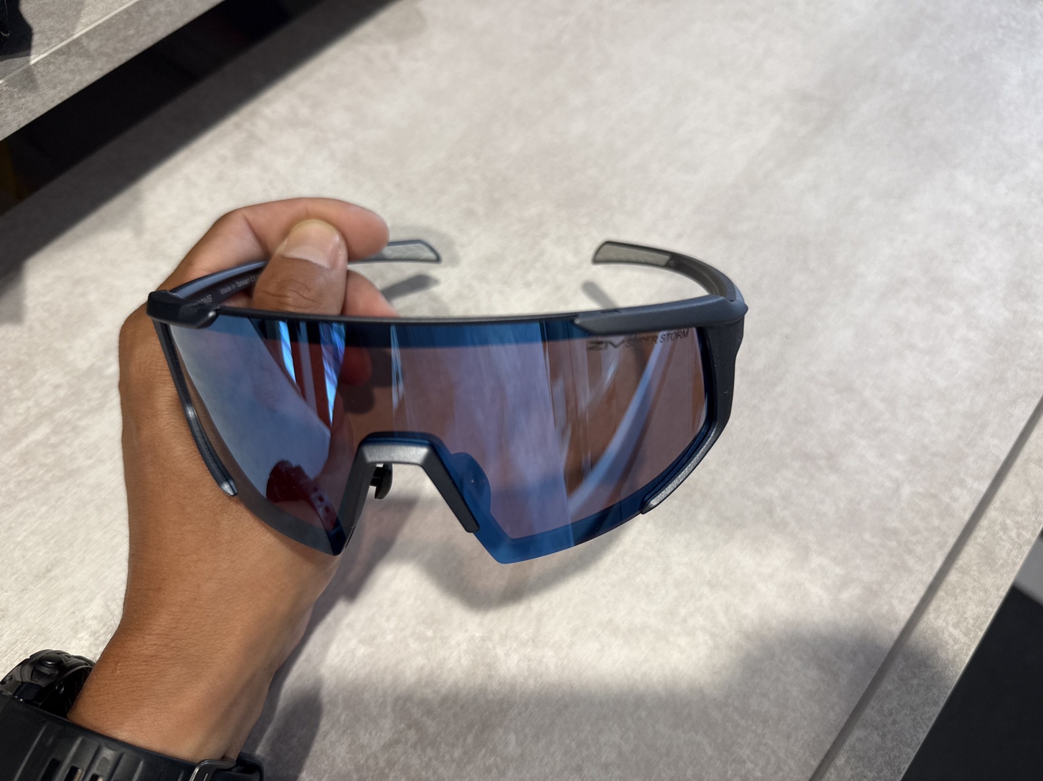
10:55
8 / 13
草坪頭管制區・116 km
停車換裝：脫衣服
換藍色太陽眼鏡
水壺換兩罐冰紅茶
一個藍莓夾心土司
002 謝漢霖 ・ 2026 FXT VI ・ 11/13
10

Slide 11
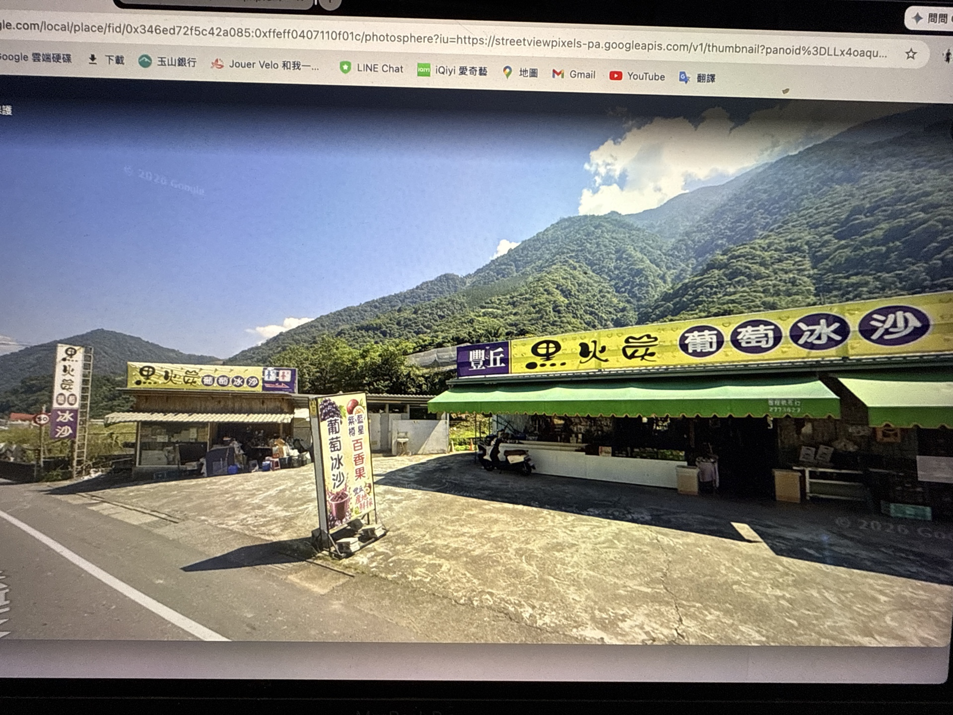
11:30
9 / 13
豐丘葡萄冰沙・142 km
車速放慢，不停
一罐冰紅茶
一罐冰沙
002 謝漢霖 ・ 2026 FXT VI ・ 11/13
11

Slide 12

11:40
10 / 13
水里坡・149 km
邊騎邊吃午餐！
沿路定點補給，目標吃飽！！
冰紅茶
水里坡・149 km
草莓夾心、藍莓夾心
沿路定點補給，目標吃飽！！
002 謝漢霖 ・ 2026 FXT VI ・ 11/13
12

Slide 13

12:20
11 / 13
日月潭 → 埔里高工
日月潭 → 埔里高工，需前導車帶路
約 12:20 過日月潭，12:55 到埔里高工
日月潭 → 埔里高工
約 12:20 過日月潭，12:55 到埔里高工
002 謝漢霖 ・ 2026 FXT VI ・ 11/13
13

Slide 14
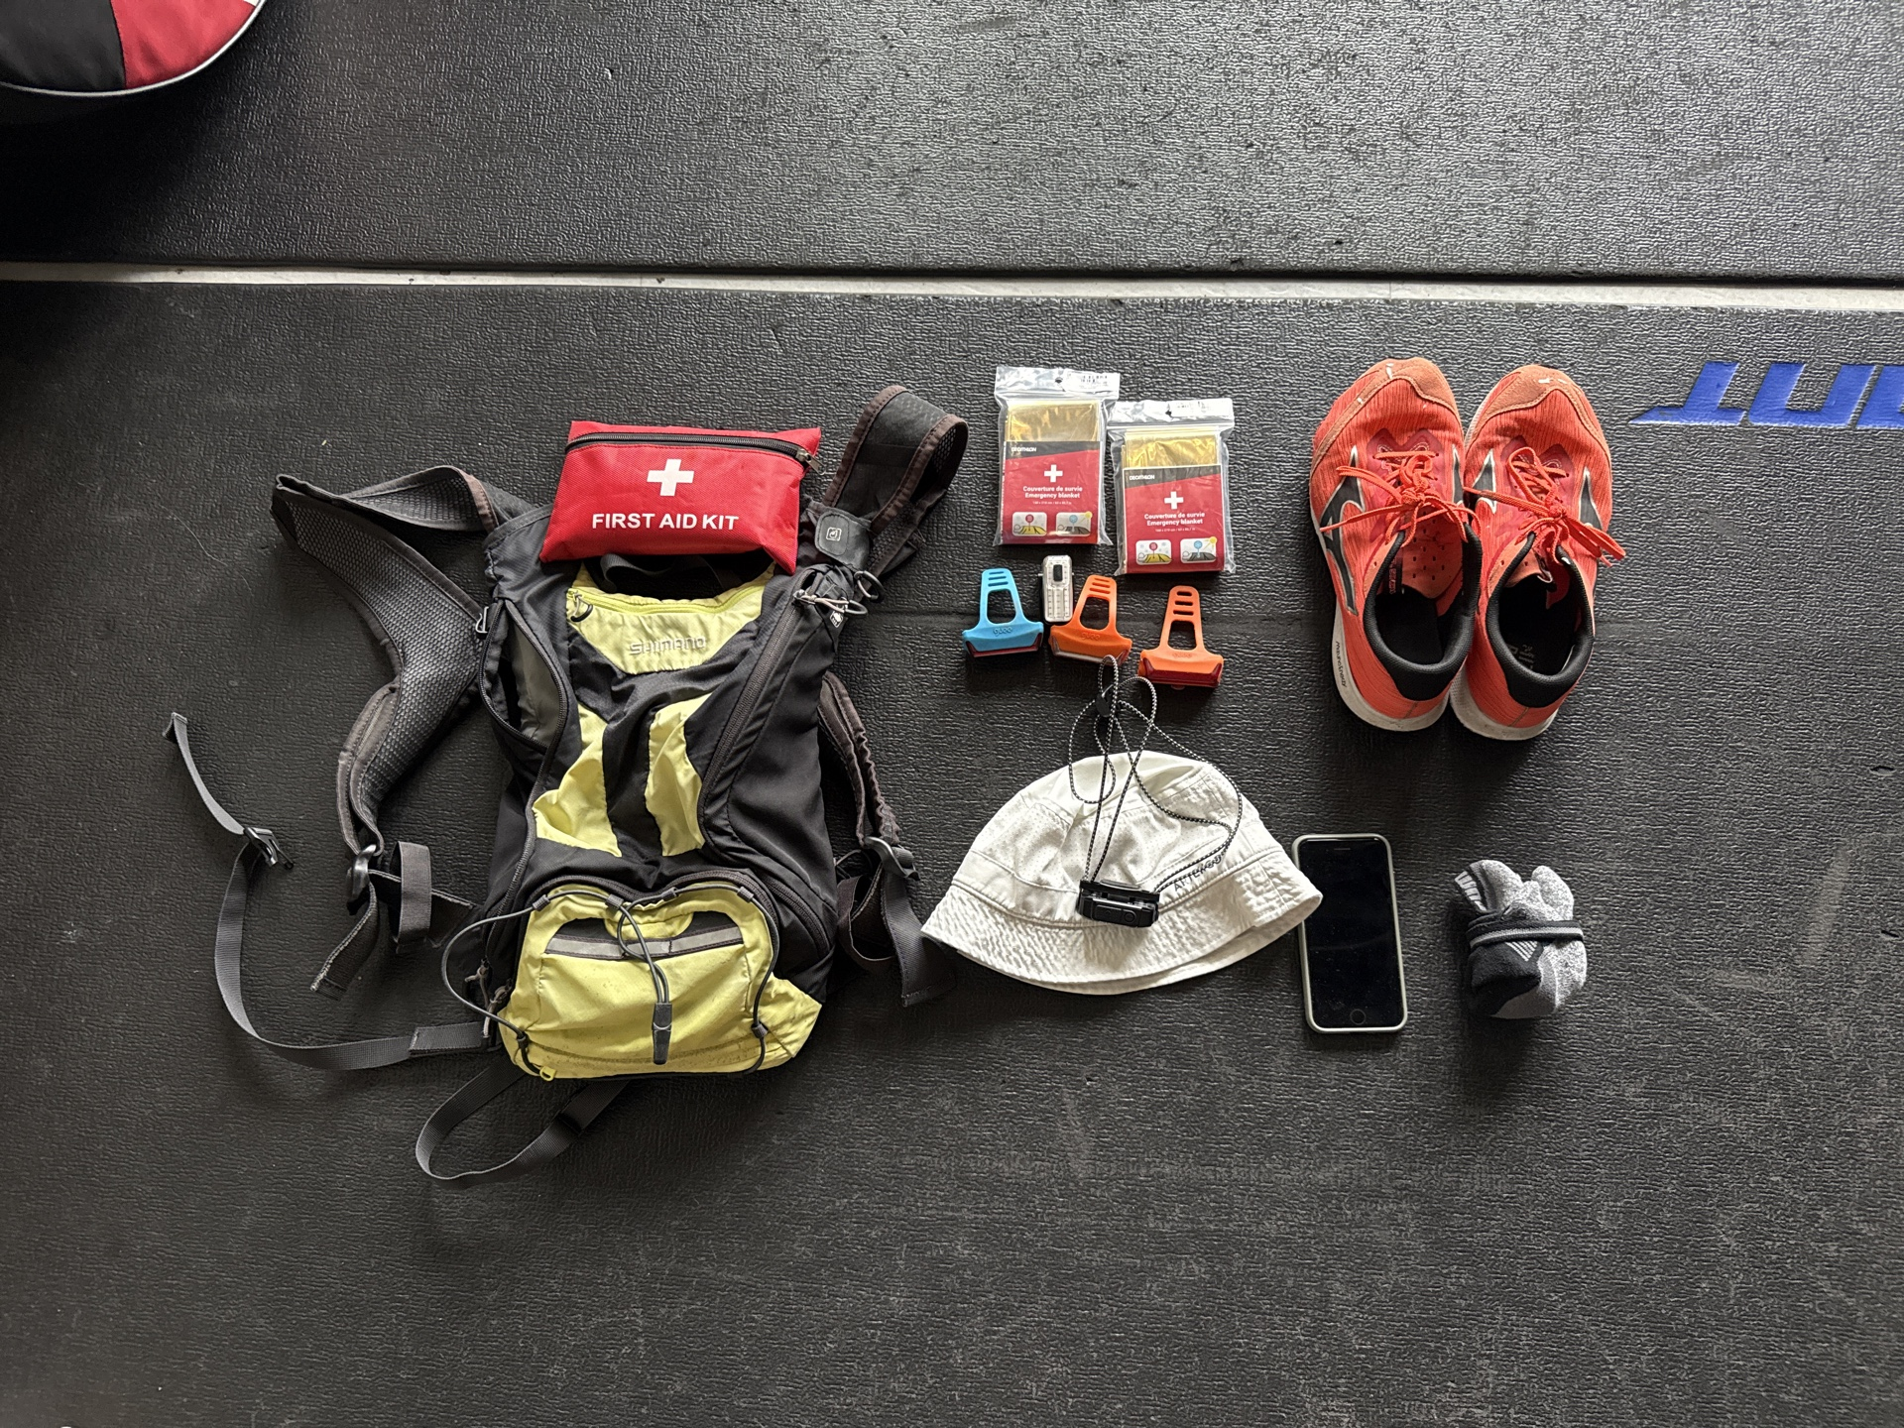
13:20
12 / 13
T2 全家賽德克店・196.7 km
換跑步裝備
紅色跑鞋、帽子、路跑背心
水袋背包、頭燈、手機
提醒 檢錄至少 2 分鐘。
002 謝漢霖 ・ 2026 FXT VI ・ 11/13
14

Slide 15
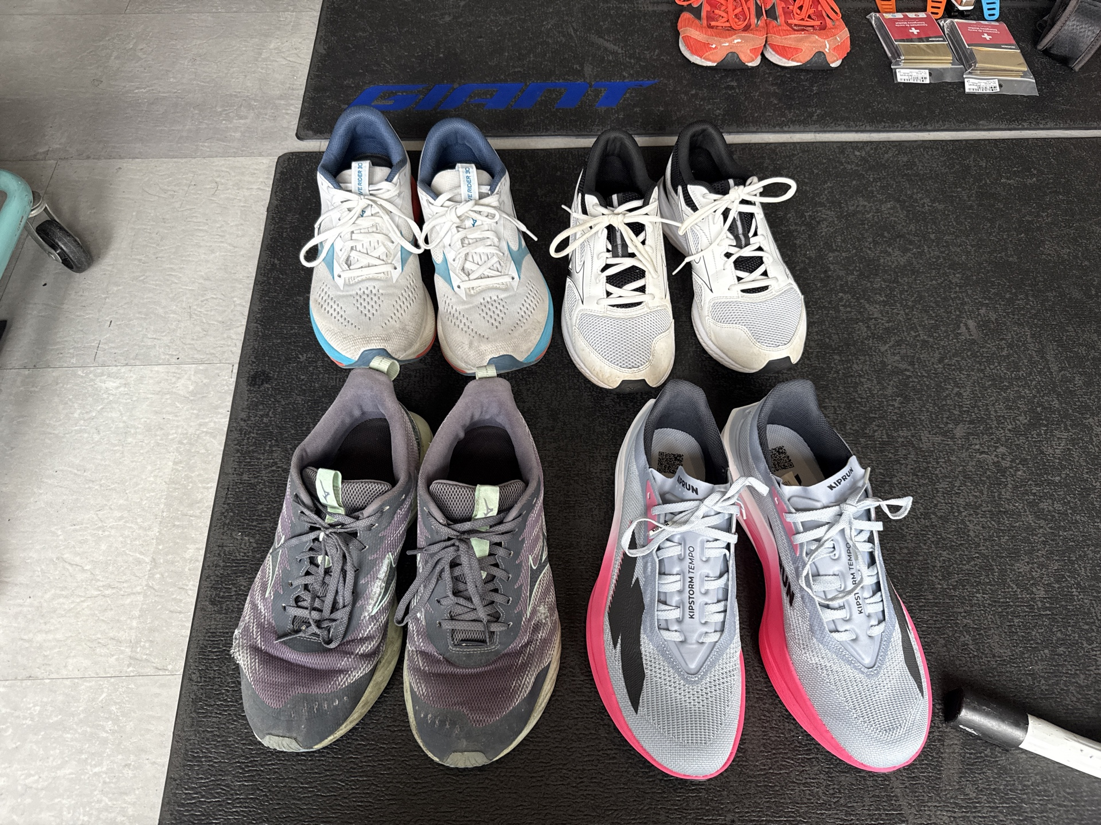
13:30
13 / 13
42 公里路跑
目標六小時，沒有計畫，看體感
理想狀態就邊跑邊吃
備用跑鞋三雙
凡士林、發熱膏、外套一件一件加
一直重複。
002 謝漢霖 ・ 2026 FXT VI ・ 11/13
15

Slide 16
關門 vs 我的時間
檢查點 | 關門 | 我的時間 | 餘裕
游泳上岸 | 07:40 | 07:10 | 30 分
夫妻樹 86 km | 12:00 | 10:20 | 1 小時 40 分
T2 | 15:50 | 13:20 | 2 小時 30 分
登山口 40 km | 23:00 | 約 19:30 | 3 小時 30 分
• 我的時間都比關門早很多
• 所以不用急，吃飽最重要
002 謝漢霖 ・ 2026 FXT VI ・ 11/13
16

Slide 17
吃飽，上山。
簡單 ・ 不停車 ・ 看體感
沒有計畫，就是計畫。
#See you at the top.

